Slide 1



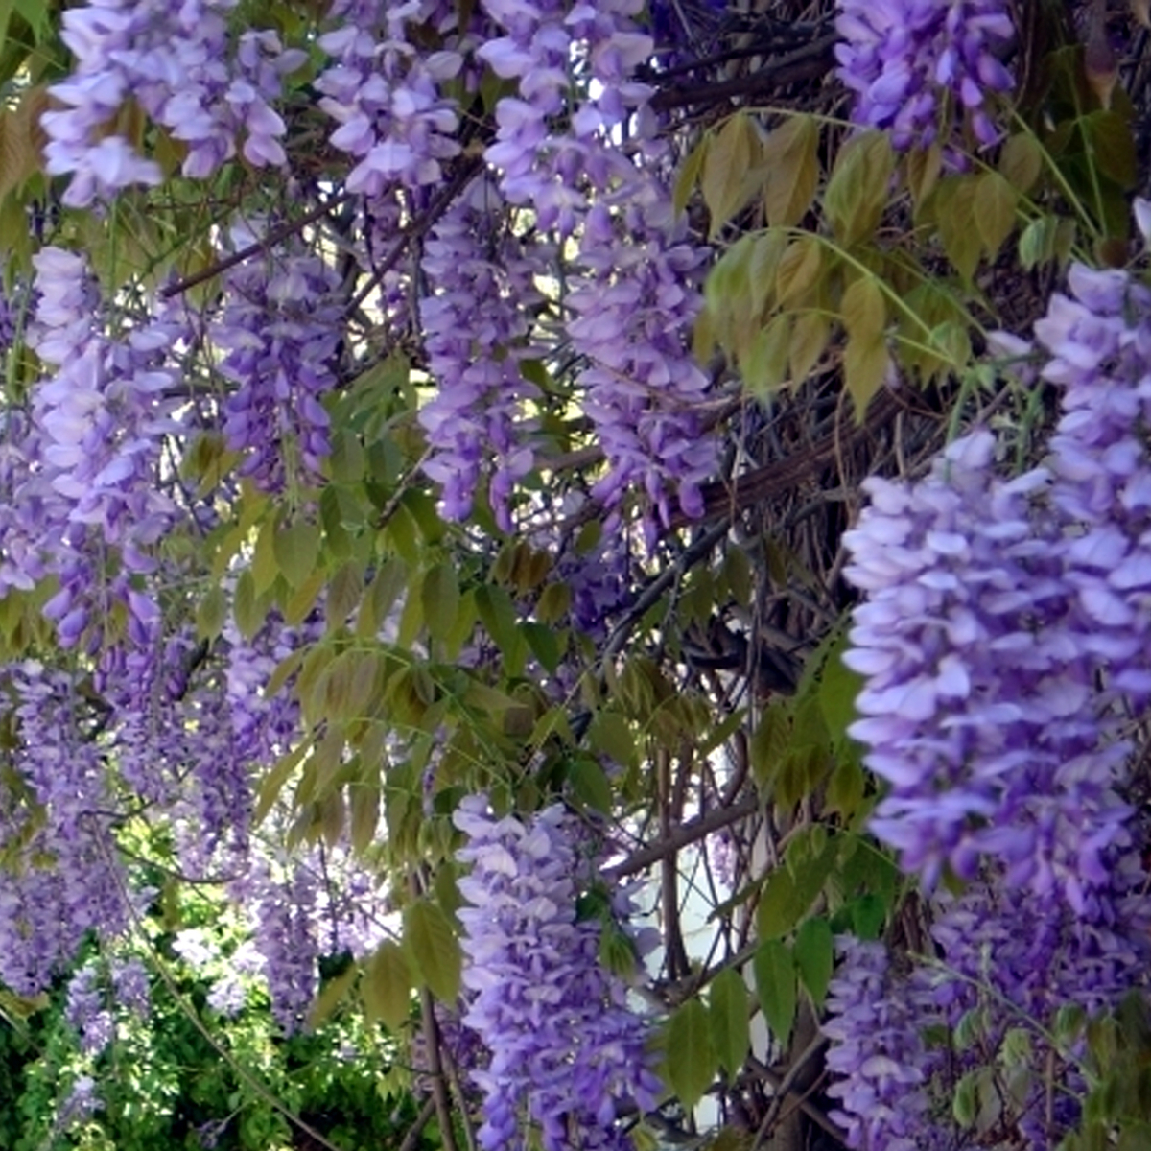
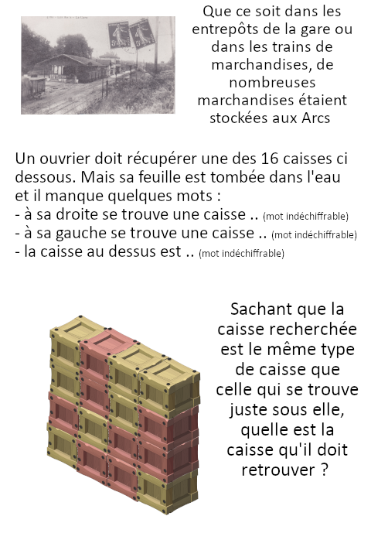




Centre Ville
Bienvenue sur le pupitre de la gare
En résumé
Un courrier de la préfecture de 1863 « déclare d’utilité publique l’exécution des travaux .…
Pour en savoir plus …
En résumé
De la famille des fabacées, la wisteria sinensis (ou « glycine de chine ») est une plante grimpante…
Pour en savoir plus …
Pour les plus joueurs d’entre vous
Cliquez sur l’image pour avoir la réponse
Ville de Les Arcs sur Argens
Bastide Sainte
Cécile
Retrouvez toutes nos actualités
sur le site de la mairie des Arcs
ici

